Slide 1
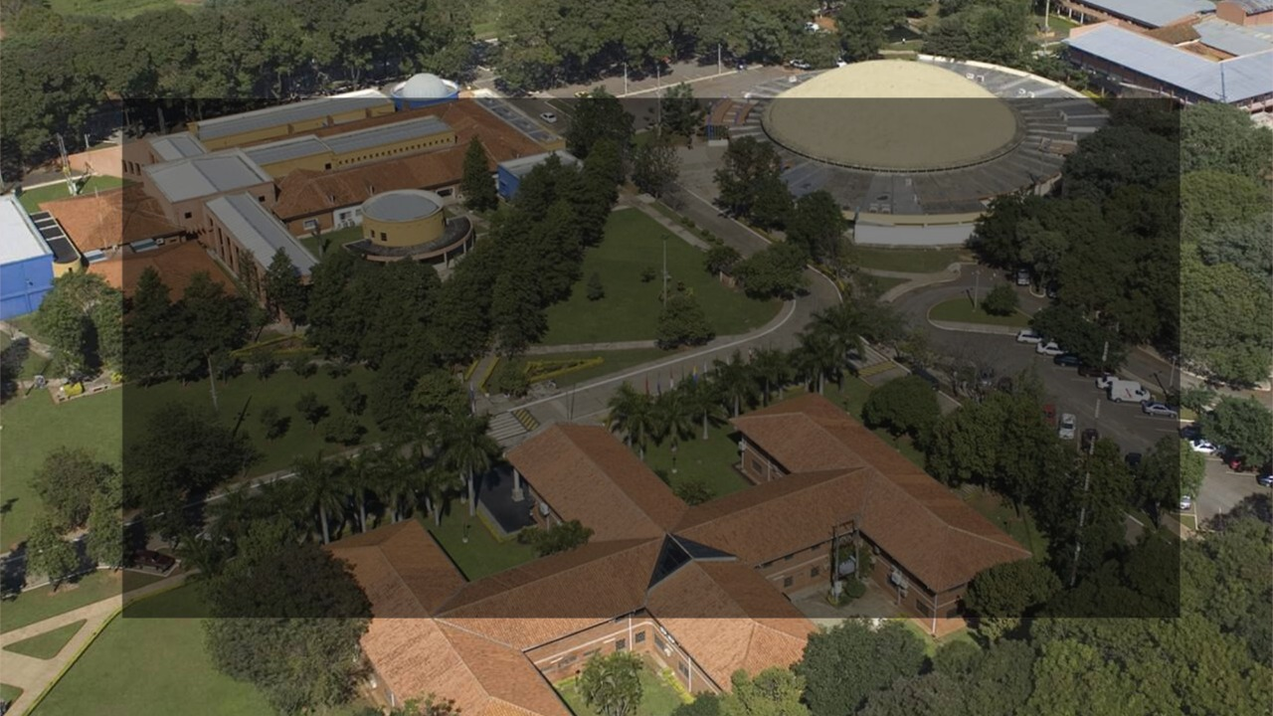

PRESUPUESTO UNA
2020

Slide 2

La UNA cuenta con 14 Facultades,
18 filiales en 22 ciudades de
12 departamentos del territorio nacional
5 Centros Investigación, Innovación
2 Colegios
Notes:
La Agenda de Desarrollo Sostenible 2030 es un plan de acción para las personas, el planeta y la prosperidad. Se trata de un compromiso intergubernamental compuesto por 17 objetivos inspiradores y 169 metas que abordan problemas comunes en los planos mundial y local. UNESCO
La Agenda 2030 se basa en un enfoque integral del desarrollo sostenible. Las diversas dimensiones del desarrollo sostenible han de examinarse de manera holística, como aspectos interrelacionados y de igual importancia. Por consiguiente, los ODS están integrados y son indivisibles.
La educación es fundamental para la consecución de la Agenda 2030 y forma parte integral de ella. En el marco de la agenda, la educación figura primera y prominentemente como un objetivo en sí misma (ODS 4), con siete metas y tres medios de aplicación.

Slide 3
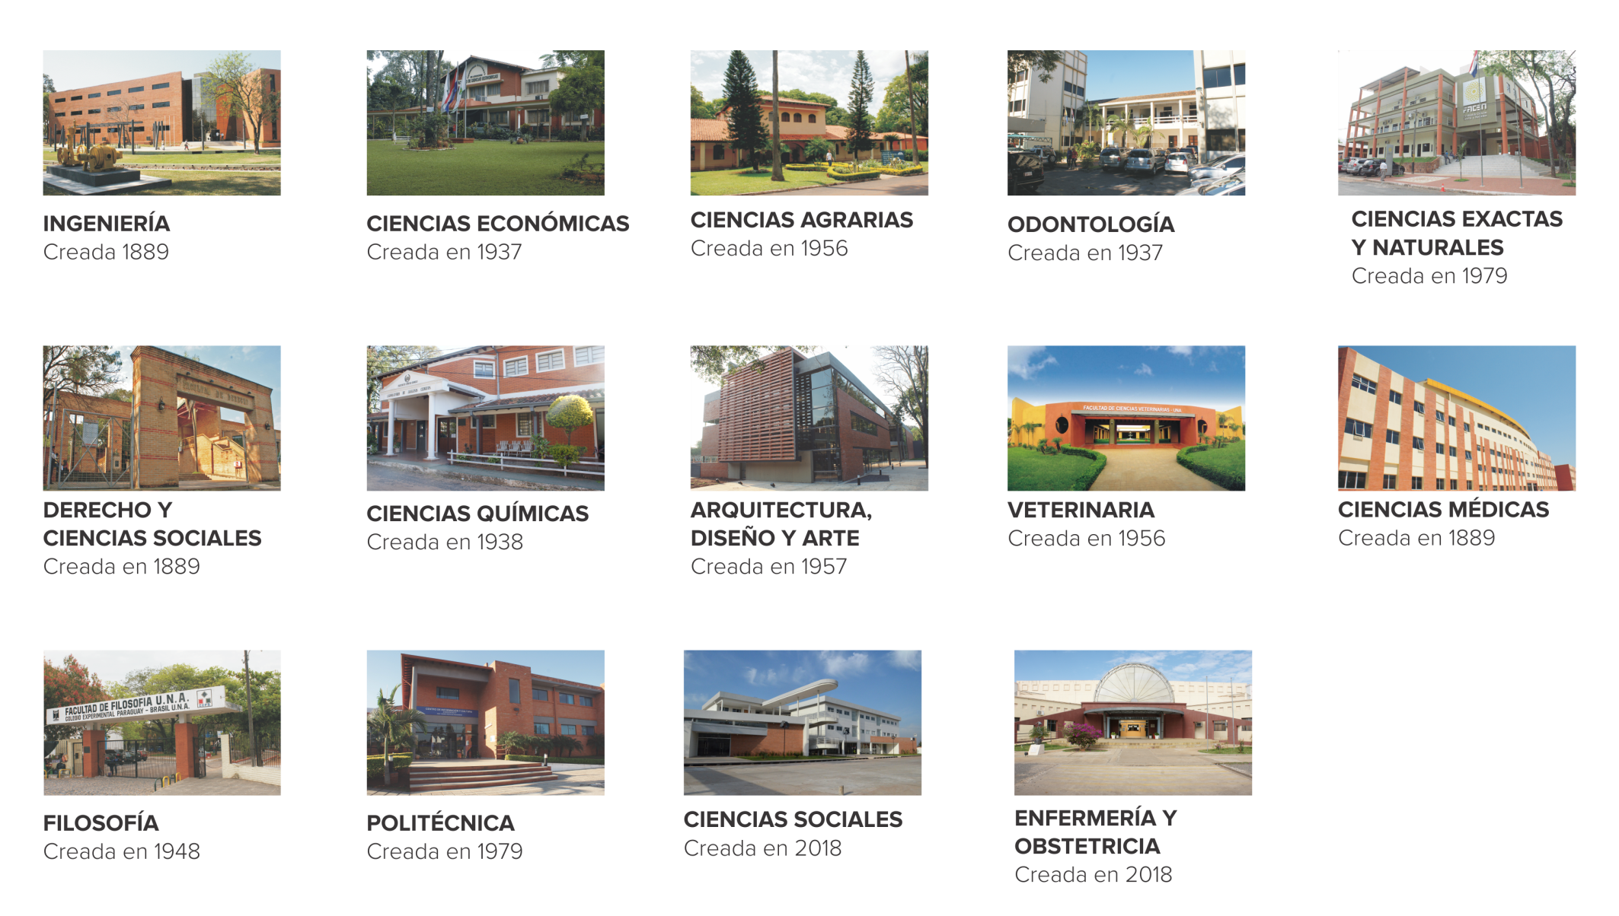
LA UNA EN LA ACTUALIDAD
FACULTADES
Notes:
La Agenda de Desarrollo Sostenible 2030 es un plan de acción para las personas, el planeta y la prosperidad. Se trata de un compromiso intergubernamental compuesto por 17 objetivos inspiradores y 169 metas que abordan problemas comunes en los planos mundial y local. UNESCO
La Agenda 2030 se basa en un enfoque integral del desarrollo sostenible. Las diversas dimensiones del desarrollo sostenible han de examinarse de manera holística, como aspectos interrelacionados y de igual importancia. Por consiguiente, los ODS están integrados y son indivisibles.
La educación es fundamental para la consecución de la Agenda 2030 y forma parte integral de ella. En el marco de la agenda, la educación figura primera y prominentemente como un objetivo en sí misma (ODS 4), con siete metas y tres medios de aplicación.

Slide 4
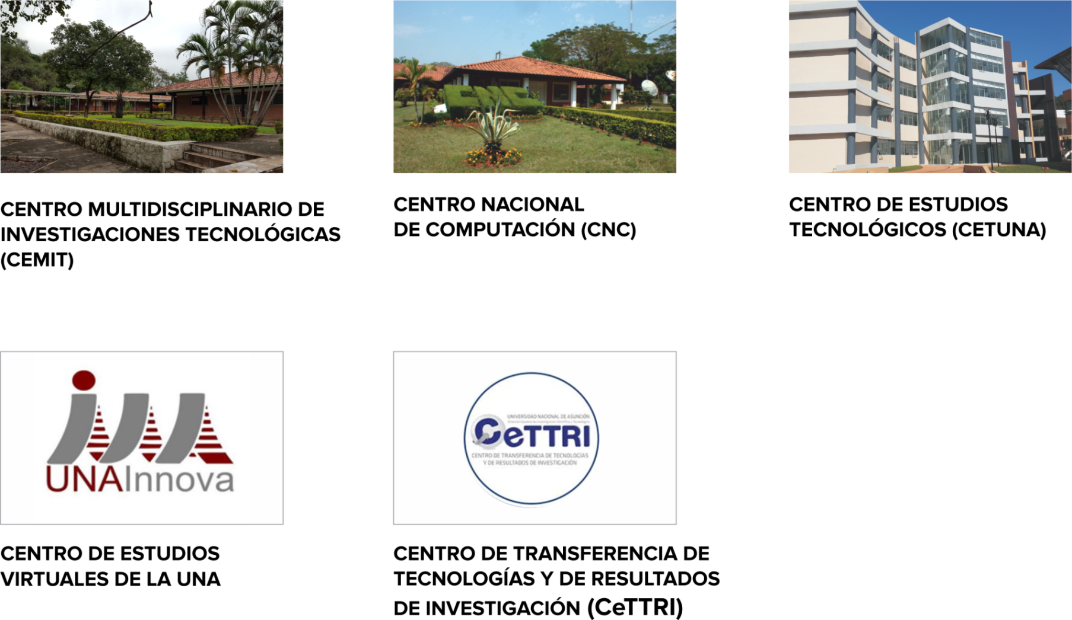
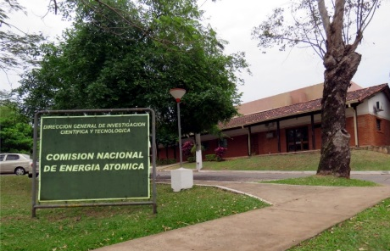
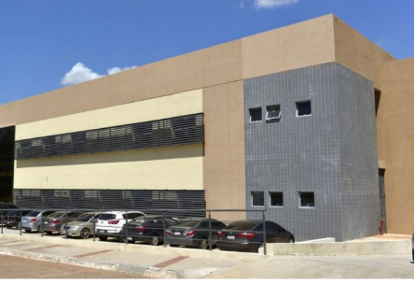
CENTROS e INSTITUTOS DE INVESTIGACIÓN
Y TECNOLOGÍA
COMISIÓN DE ENERGIA ATOMICA (CNEA)
INSTITUTO DE INVESTIGACIONES EN
CIENCIAS DE LA SALUD (IICS)
Notes:
La Agenda de Desarrollo Sostenible 2030 es un plan de acción para las personas, el planeta y la prosperidad. Se trata de un compromiso intergubernamental compuesto por 17 objetivos inspiradores y 169 metas que abordan problemas comunes en los planos mundial y local. UNESCO
La Agenda 2030 se basa en un enfoque integral del desarrollo sostenible. Las diversas dimensiones del desarrollo sostenible han de examinarse de manera holística, como aspectos interrelacionados y de igual importancia. Por consiguiente, los ODS están integrados y son indivisibles.
La educación es fundamental para la consecución de la Agenda 2030 y forma parte integral de ella. En el marco de la agenda, la educación figura primera y prominentemente como un objetivo en sí misma (ODS 4), con siete metas y tres medios de aplicación.

Slide 5
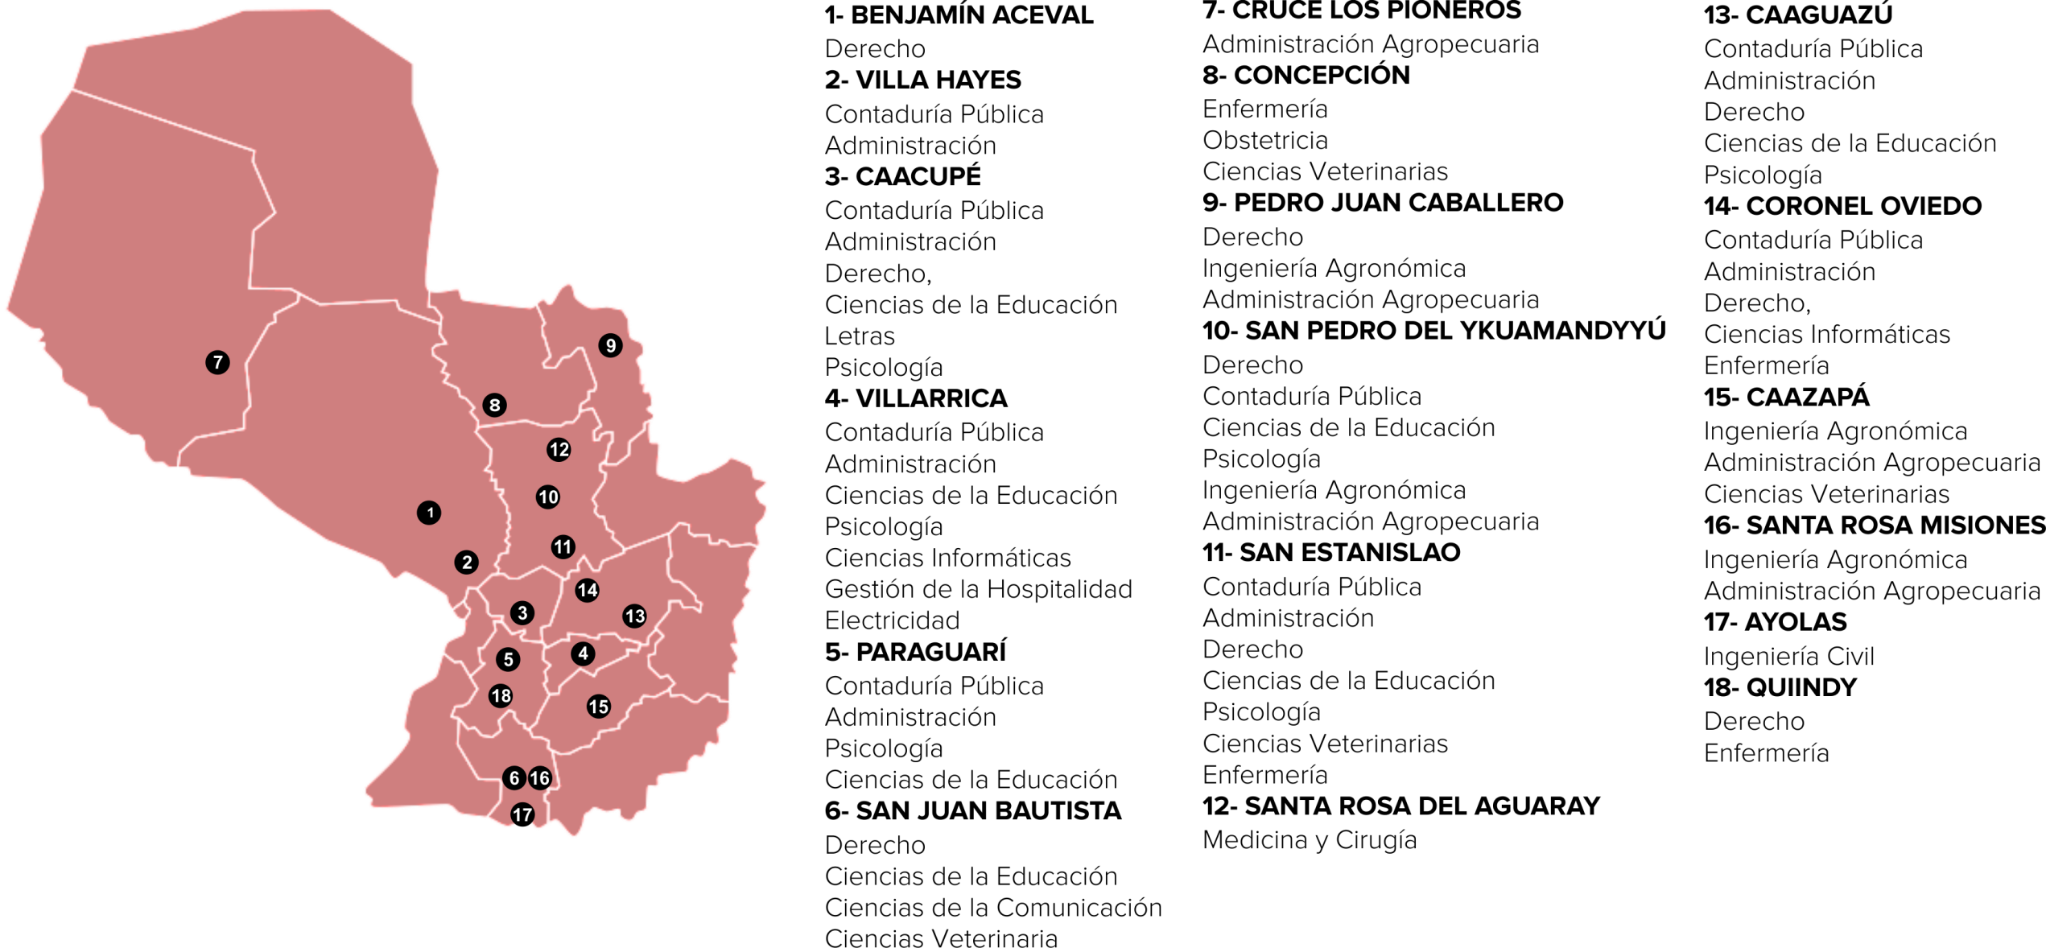
FILIALES DE LA UNA
Notes:
La Agenda de Desarrollo Sostenible 2030 es un plan de acción para las personas, el planeta y la prosperidad. Se trata de un compromiso intergubernamental compuesto por 17 objetivos inspiradores y 169 metas que abordan problemas comunes en los planos mundial y local. UNESCO
La Agenda 2030 se basa en un enfoque integral del desarrollo sostenible. Las diversas dimensiones del desarrollo sostenible han de examinarse de manera holística, como aspectos interrelacionados y de igual importancia. Por consiguiente, los ODS están integrados y son indivisibles.
La educación es fundamental para la consecución de la Agenda 2030 y forma parte integral de ella. En el marco de la agenda, la educación figura primera y prominentemente como un objetivo en sí misma (ODS 4), con siete metas y tres medios de aplicación.

Slide 6
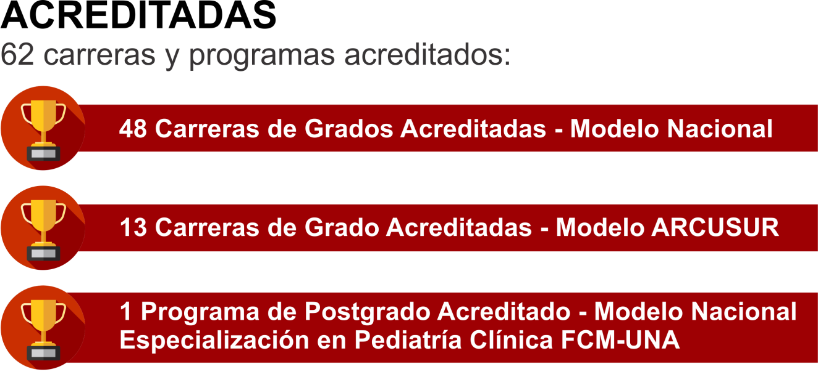

OFERTAS ACADEMICAS
ACREDITACIÓN Y EN PROCESO DE EVALUACIÓN DIAGNÓSTICA DE LA UNA
MODELO NACIONAL Y SISTEMA ARCUSUR- 2019
Notes:
La Agenda de Desarrollo Sostenible 2030 es un plan de acción para las personas, el planeta y la prosperidad. Se trata de un compromiso intergubernamental compuesto por 17 objetivos inspiradores y 169 metas que abordan problemas comunes en los planos mundial y local. UNESCO
La Agenda 2030 se basa en un enfoque integral del desarrollo sostenible. Las diversas dimensiones del desarrollo sostenible han de examinarse de manera holística, como aspectos interrelacionados y de igual importancia. Por consiguiente, los ODS están integrados y son indivisibles.
La educación es fundamental para la consecución de la Agenda 2030 y forma parte integral de ella. En el marco de la agenda, la educación figura primera y prominentemente como un objetivo en sí misma (ODS 4), con siete metas y tres medios de aplicación.

Slide 7
OFERTAS ACADEMICAS
SEGÚN SEDE, FILIALES Y MODALIDAD
SEDE | MODALIDAD | CANTIDAD
Central | Modalidad Presencial | 79
 | Modalidad Semipresencial | 4
Filiales | Modalidad presencial | 63
TOTAL |  | 146
Notes:
La Agenda de Desarrollo Sostenible 2030 es un plan de acción para las personas, el planeta y la prosperidad. Se trata de un compromiso intergubernamental compuesto por 17 objetivos inspiradores y 169 metas que abordan problemas comunes en los planos mundial y local. UNESCO
La Agenda 2030 se basa en un enfoque integral del desarrollo sostenible. Las diversas dimensiones del desarrollo sostenible han de examinarse de manera holística, como aspectos interrelacionados y de igual importancia. Por consiguiente, los ODS están integrados y son indivisibles.
La educación es fundamental para la consecución de la Agenda 2030 y forma parte integral de ella. En el marco de la agenda, la educación figura primera y prominentemente como un objetivo en sí misma (ODS 4), con siete metas y tres medios de aplicación.

Slide 8
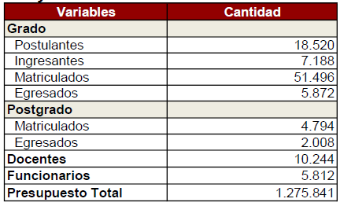
INGRESANTES Y EGRESADOS
Notes:
La Agenda de Desarrollo Sostenible 2030 es un plan de acción para las personas, el planeta y la prosperidad. Se trata de un compromiso intergubernamental compuesto por 17 objetivos inspiradores y 169 metas que abordan problemas comunes en los planos mundial y local. UNESCO
La Agenda 2030 se basa en un enfoque integral del desarrollo sostenible. Las diversas dimensiones del desarrollo sostenible han de examinarse de manera holística, como aspectos interrelacionados y de igual importancia. Por consiguiente, los ODS están integrados y son indivisibles.
La educación es fundamental para la consecución de la Agenda 2030 y forma parte integral de ella. En el marco de la agenda, la educación figura primera y prominentemente como un objetivo en sí misma (ODS 4), con siete metas y tres medios de aplicación.

Slide 9
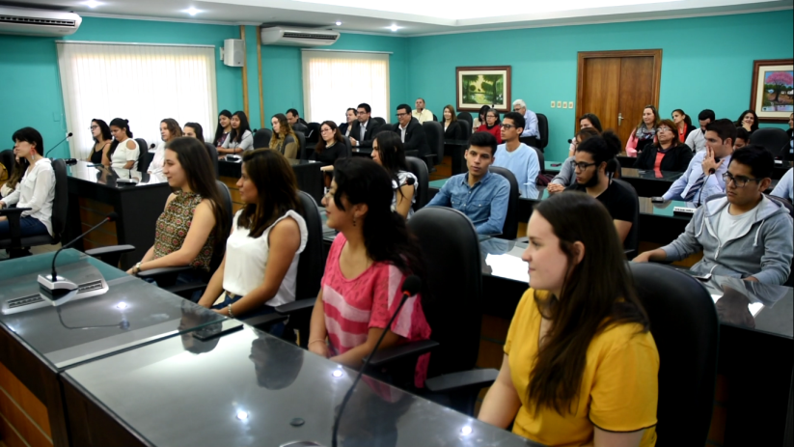
REDES DE MOVILIDAD ACADÉMICA
INTERNACIONAL
Programa Académico de Movilidad Educativa (PAME)
Asociación de Universidades Iberoamericanas de Postgrado –AUIP
Movilidad Académica Regional de Carreras Acreditadas (MARCA)
Programa ESCALA
Programa de Intercambio y Movilidad Académica – PIMA
Programa de Movilidad estudiantil “Manuela Sáenz”
Programa de Movilidad Paulo Freire
Programa de Movilidad de Macrouniversidades
Programas de Becas Institucionales de la Fundación Carolina
Programa de movilidad ERASMUS+
Notes:
La Agenda de Desarrollo Sostenible 2030 es un plan de acción para las personas, el planeta y la prosperidad. Se trata de un compromiso intergubernamental compuesto por 17 objetivos inspiradores y 169 metas que abordan problemas comunes en los planos mundial y local. UNESCO
La Agenda 2030 se basa en un enfoque integral del desarrollo sostenible. Las diversas dimensiones del desarrollo sostenible han de examinarse de manera holística, como aspectos interrelacionados y de igual importancia. Por consiguiente, los ODS están integrados y son indivisibles.
La educación es fundamental para la consecución de la Agenda 2030 y forma parte integral de ella. En el marco de la agenda, la educación figura primera y prominentemente como un objetivo en sí misma (ODS 4), con siete metas y tres medios de aplicación.

Slide 10
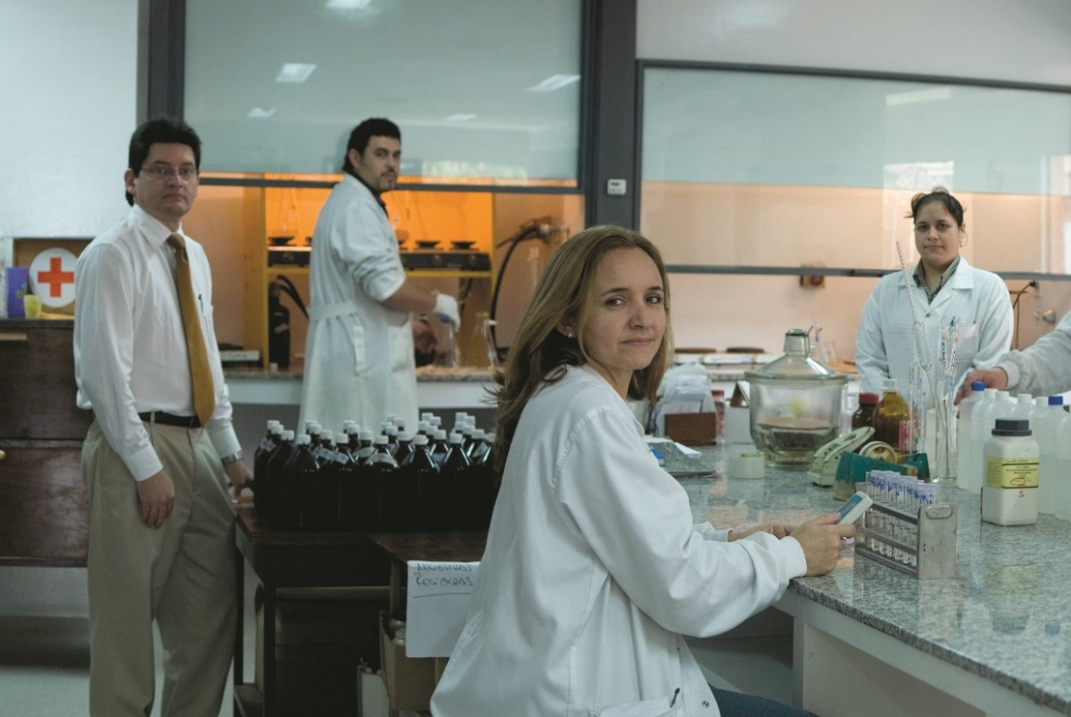
ÁREAS DE INVESTIGACIÓN
CIENTÍFICA Y TECNOLÓGICA
  AGRICULTURA Y GANADERÍA
  EDUCACIÓN
  SALUD
  QUÍMICA, AGUA Y MEDIO AMBIENTE
  ENERGÍA
  ALIMENTACIÓN Y NUTRICIÓN
  ARTE, HUMANIDADES Y CIENCIAS SOCIALES
  INGENIERÍA E INNOVACIÓN TECNOLÓGICA

Slide 11
ÁREAS DE INVESTIGACIÓN
CIENTÍFICA Y TECNOLÓGICA
Investigación de la UNA
Proyectos de la UNA financiados por el CONACYT | 256
Fondos de Investigación del Rectorado de la UNA- 2017 | 71
Fondos de Investigación del Rectorado de la UNA- 2016 | 52
Investigaciones presentadas en las Jornadas de Jóvenes Investigadores 2016 | 232
Investigaciones presentadas en las Jornadas de Jóvenes Investigadores 2017 | 155
Docentes Investigadores de Tiempo Completo – DIDCom 80 % de los investigadores categorizados del PRONII tienen vinculación con la UNA | 60
100% de los postgrados financiados por el CONACYT en la última Convocatoria fueron adjudicados a la UNA
Notes:
La Agenda de Desarrollo Sostenible 2030 es un plan de acción para las personas, el planeta y la prosperidad. Se trata de un compromiso intergubernamental compuesto por 17 objetivos inspiradores y 169 metas que abordan problemas comunes en los planos mundial y local. UNESCO
La Agenda 2030 se basa en un enfoque integral del desarrollo sostenible. Las diversas dimensiones del desarrollo sostenible han de examinarse de manera holística, como aspectos interrelacionados y de igual importancia. Por consiguiente, los ODS están integrados y son indivisibles.
La educación es fundamental para la consecución de la Agenda 2030 y forma parte integral de ella. En el marco de la agenda, la educación figura primera y prominentemente como un objetivo en sí misma (ODS 4), con siete metas y tres medios de aplicación.

Slide 12
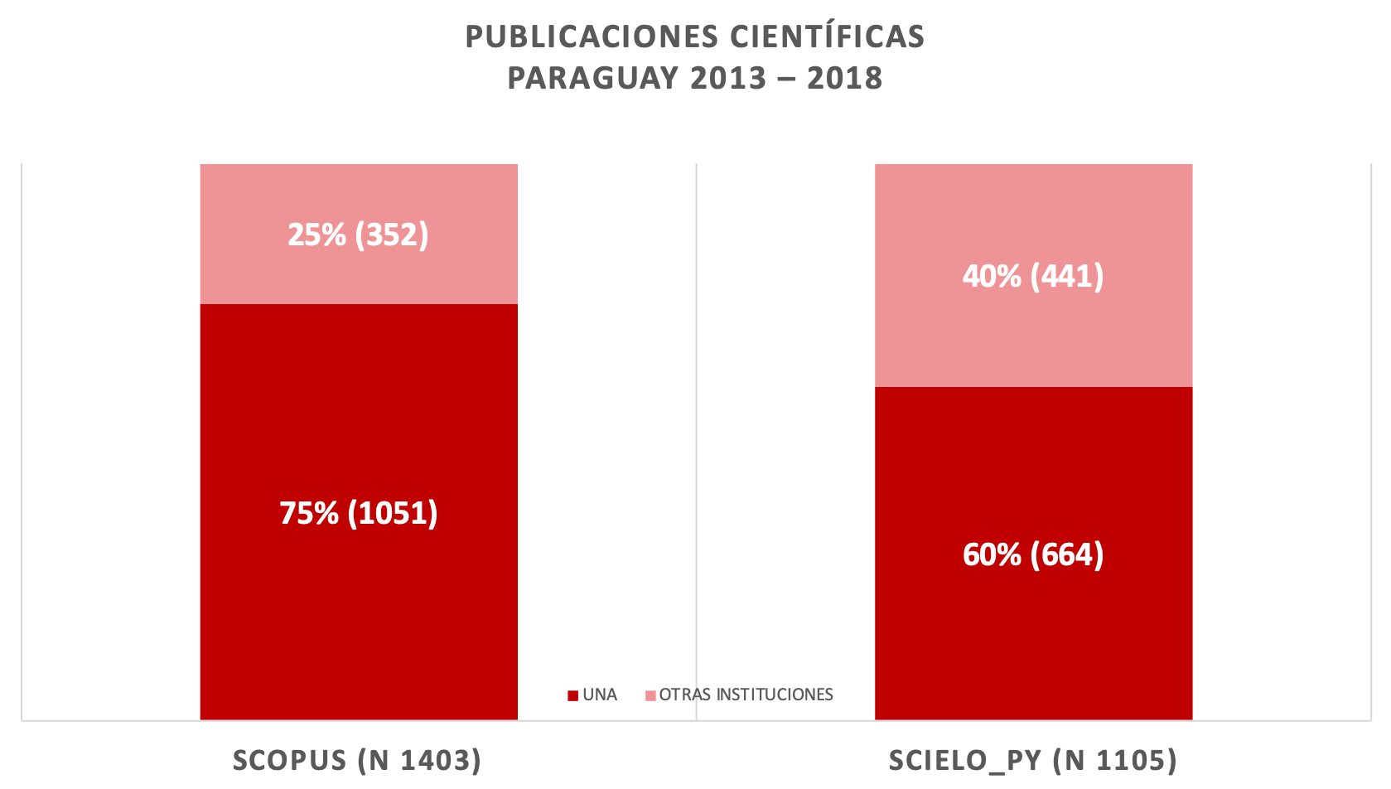
PUBLICACIONES CIENTÍFICAS
Base de datos bibliográfica
Biblioteca electrónica,
Notes:
La Agenda de Desarrollo Sostenible 2030 es un plan de acción para las personas, el planeta y la prosperidad. Se trata de un compromiso intergubernamental compuesto por 17 objetivos inspiradores y 169 metas que abordan problemas comunes en los planos mundial y local. UNESCO
La Agenda 2030 se basa en un enfoque integral del desarrollo sostenible. Las diversas dimensiones del desarrollo sostenible han de examinarse de manera holística, como aspectos interrelacionados y de igual importancia. Por consiguiente, los ODS están integrados y son indivisibles.
La educación es fundamental para la consecución de la Agenda 2030 y forma parte integral de ella. En el marco de la agenda, la educación figura primera y prominentemente como un objetivo en sí misma (ODS 4), con siete metas y tres medios de aplicación.

Slide 13
Instituciones paraguayas con publicaciones en Web of Science, 2005-2018
Notas:
- La base de datos Web of Science fue consultada el 04 de octubre de 2019.
Web of Science Colección principal incluye los índices de citas Science Citation Index Expanded (SCI-EXPANDED), Social Sciences Citation Index (SSCI), Arts & Humanities Citation Index (A&HCI).
Publicaciones incluye artículos, meeting abstract, review, editorial material, letter, proceedings paper, news item, correction, bibliography, biographical item.
Fuente: elaboración propia, a partir de datos obtenidos de Web of Science.

Slide 14

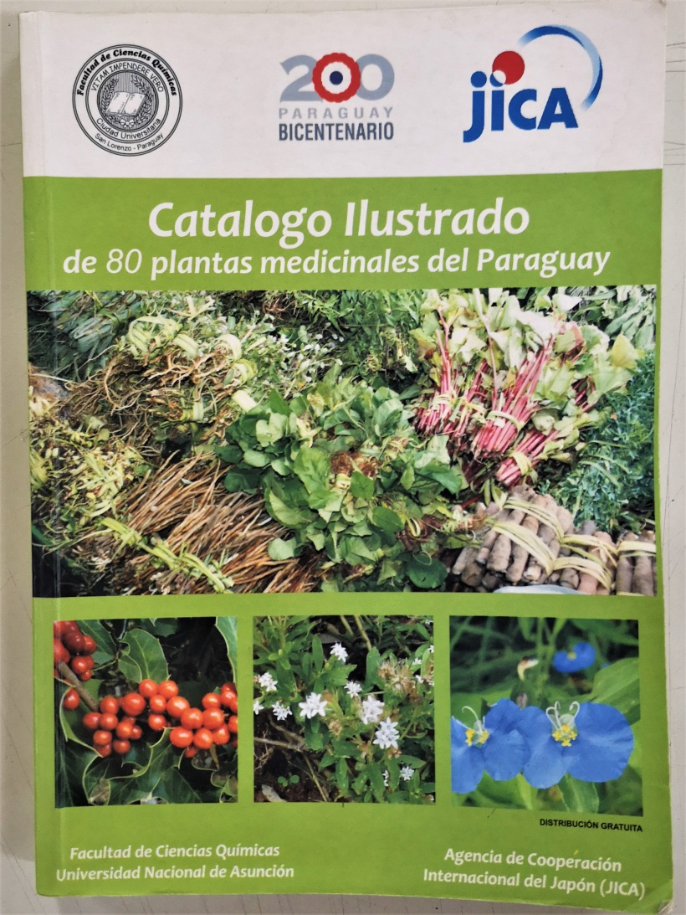
Publicaciones CIENTIFICAS: Comer del Monte- Plantas útiles del Chaco Central
Catálogo Ilustrado de 80 plantas medicinales del Paraguay, PREMIO NACIONAL DE CIENCIAS – CONGRESO DE LA NACION 2012
Disponibles para el público en la web

Slide 15
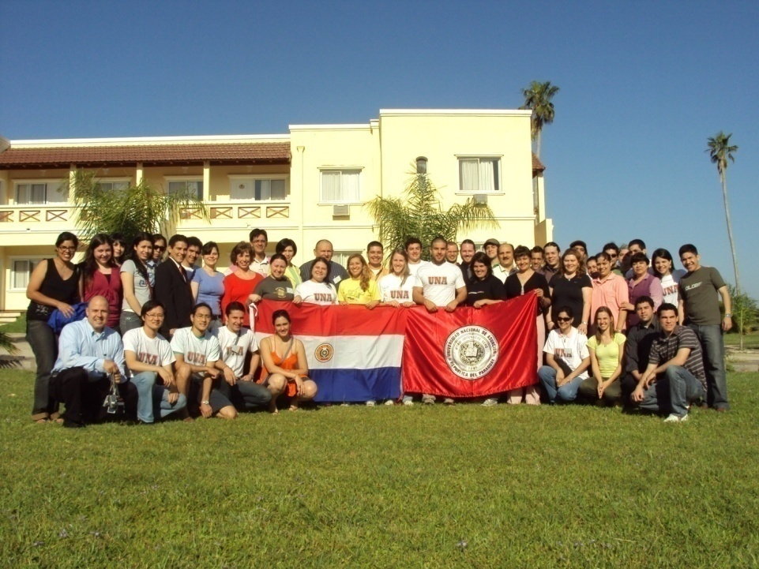

Programa de Jóvenes Investigadores
Universidad Nacional de Asunción

Slide 16
APORTES CIENTIFICOS DE LA UNA PARA EL DESARROLLO DEL PARAGUAY

Slide 17
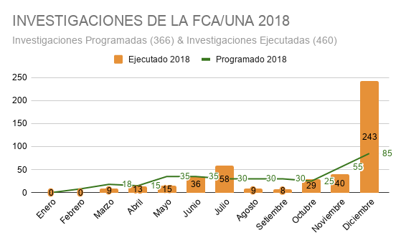
FACULTAD DE CIENCIAS AGRARIAS

Slide 18
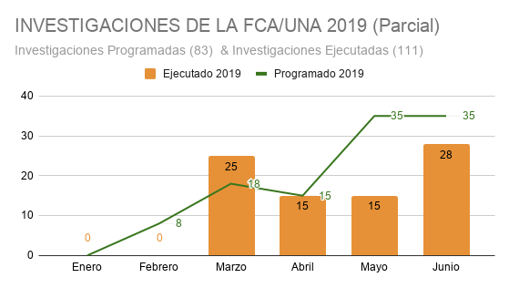

Slide 19
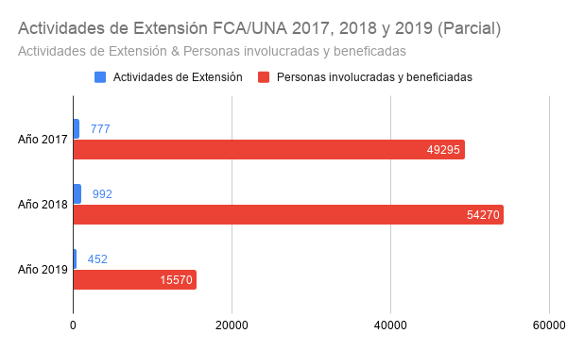

Slide 20
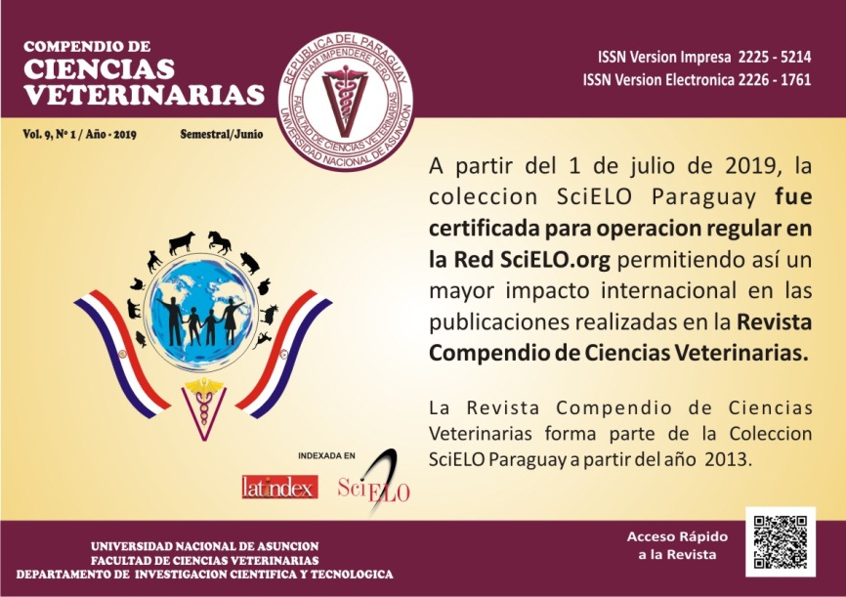
FACULTAD DE CIENCIAS VETERINARIAS

Slide 21
“Proyectos de investigación co-financiados por el
CONACYT a través del Programa PROCIENCIA
con recursos del Fondo para la Excelencia de la
Educación e Investigación – FEEI”

Slide 22

FACULTAD DE CIENCIAS ECONÓMICAS
PROYECTOS DE INVESTIGACIÓN CO-FINANCIADOS POR EL CONSEJO NACIONAL DE CIENCIA Y TECONOLOGÍA (CONACyT)
Evaluación del Impacto Económico de la Aprobación de la soja transgénica en el Paraguay
Avance 100%
Divulgado y Difundido en medios de prensa y en la Sociedad Científica del Paraguay en el 2018
Sistema de Gestión de Residuos Sólidos para la UNA
Avance 100%
Divulgado y Difundido en medios de prensa y en la Comisión Nacional de Defensa de los Recursos Naturales (CONADERNA) en el 2019

Slide 23
Investigaciones en proceso de finalización realizadas con fondos propios
Análisis de la asignación del Presupuesto Público a los distintos sectores del Paraguay. Periodo 2000 – 2016
Análisis del Índice de Retención de los alumnos de la FCE-UNA. Periodo 2001-2006
Aporte tributario del sector agropecuario a la economía paraguaya. Periodo 2000-2016
Caracterización de docentes investigadores de la Facultad de Ciencias Económicas – sede central de la Universidad Nacional de Asunción. San Lorenzo – Paraguay. Año 2017
Contribución socioeconómica del sector cooperativo en el Paraguay. Periodo 2000 – 2016
Impacto de la implementación del Impuesto a la Renta Personal (IRP): alcances y desafíos. Periodo 2004 – 2016

Slide 24
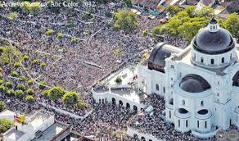
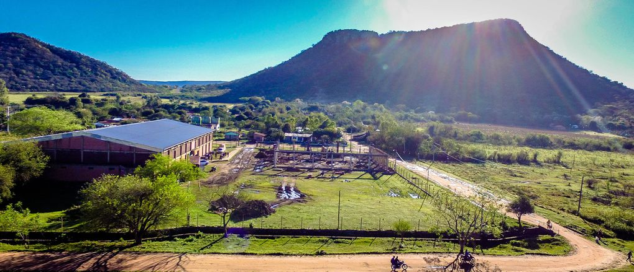
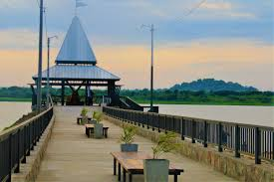
Análisis socioeconómico de las ciudades donde están situadas nuestras filiales (FODA departamental para identificar líneas de investigación emergentes)
Filial Paraguarí
Filial Villa Hayes
Filial Caacupe
Filial Coronel Oviedo
Filial Caaguazu
Filial San Pedro
Filial San Estanislao
Filial Villarrica
Las investigaciones se desarrollarán en conjunto con los docentes investigadores de la Dirección de Investigación y los docentes, egresados y estudiantes de la localidad de manera a lograr el empoderamiento de los pobladores con la temática estudiada

Slide 25
FACULTAD DE ODONTOLOGÍA
Campañas de concienciación a la comunidad, PROMOCIÓN DE LA SALUD BUCODENTAL
1-Proyecto multidisciplinario Medicina-Odontología en la comunidad 24 de junio .Relevamiento de pacientes y confección de fichas clínicas Beneficiarios:200 pacientes
2-Charlas educativas con tinción de placa en Escuelas de Asunción –Estudiantes y Docentes -Cátedra de Odontología Preventiva II
Beneficiarios: 300 niños
3-“Contribuyendo a mejorar tu salud bucal” Charla educativa en la Esc. básica No.606 -Itaugua Poty. Estudiantes
Beneficiarios:70 niños
4-“Aprender jugando” Charla educativa Esc.No.598 Domingo Savio- Estudiante y docente Beneficiarios: 84 niños
5-“Una sonrisa saludable es la puerta al éxito” Charla educativa Esc.Básica No.7887.Docente Beneficiarios: 50 niños
6“Niños Felices ” Charla educativa Secretaría de Acción Social San Lorenzo Beneficiarios:60 niños
7-“Celebrando tu Día aprendiendo” Docente y estudiante .Barrio Tablada Beneficiarios:150 niños

Slide 26
PRESTACIONES Y SERVICIOS A LA COMUNIDAD
Asistencia Social Odontológica (fluorizaciones en niños, extracciones e inactivaciones de caries en niños y adultos restauraciones pequeñas)
PROYECTO “SUMANDO SONRISAS” Ciudad de Mariano Roque Alonso
ACTIVIDADES: Charlas educativas: Niños: 44 /Adultos: 71
Inspección bucal: Niños: 44/Adultos 71
Extracciones: Niños: 32/Adultos 21
Inactivaciones: Niños: 4/Adultos 4
Profilaxis: Niños: 44/Adultos:0
Encuestas de satisfacción:31
TOTAL BENEFICIARIOS: 115 personas

Slide 27
PROYECTO“CUIDANDO TU SALUD BUCAL” Ciudad de Fernando de la Mora
ACTIVIDADES: Charlas educativas: Niños 25 y adultos: 48
Inspección bucal: 73
Extracciones: Niños: 11/Adultos 45
Inactivaciones: Niños: Obturaciones: Niños: 7
Encuestas de satisfacción: 14
TOTAL BENEFICIARIOS:73 personas

Slide 28
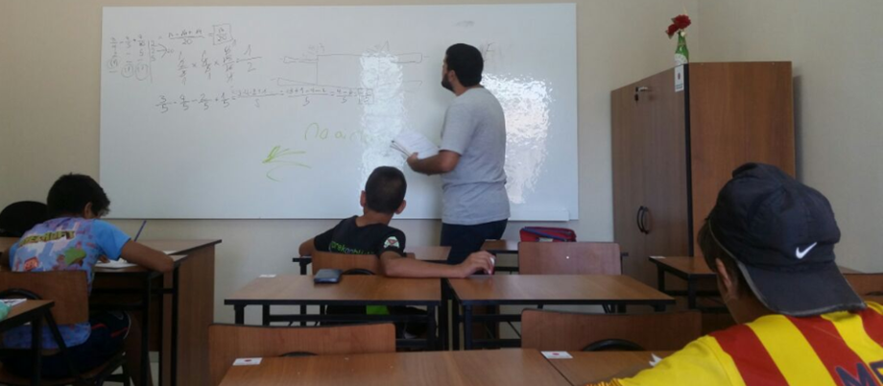
Tutoría educativa a niños de escasos recursos
del Barrio Yukyty – Lambaré, realizada por estudiantes y auxiliares de la FCQ

Slide 29
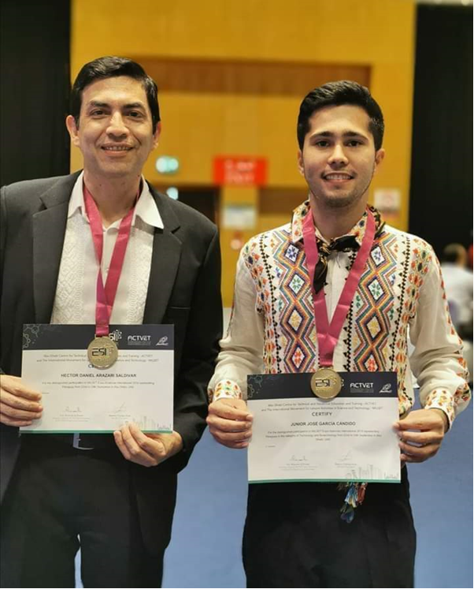
Estudiantes del Colegio CTDM, Villeta, Medalla de Oro
de la Milset Expo-Sciences International 2019 Abu Dhabi
Con proyecto realizado en asociación con la FCQ

Slide 30
FACULTAD DE ARQUITECTURA, DISEÑO Y ARTE
Diseño de identidad visual de las actividades de Extensión Universitaria,
publicaciones y difusión de las mismas. Con el apoyo de la creación de una página en Facebook, denominada: Extensión Universitaria FADA UNA.
En ésta área, el objetivo es realizar el diseño gráfico a través de flyers informativos de cada una de las actividades que extensión universitaria FADA/UNA realiza, para poder llegar al alcance de los interesados, en este caso estudiantes, docentes y/o funcionarios de la Institución.
El proceso consiste en crear los contenidos que serán redactados, diagramados, diseñados y posteriormente publicados en la red social de la DEU, en la fanpage de Facebook, cuyo nombre es “Extensión Universitaria FADA UNA”.

Slide 31
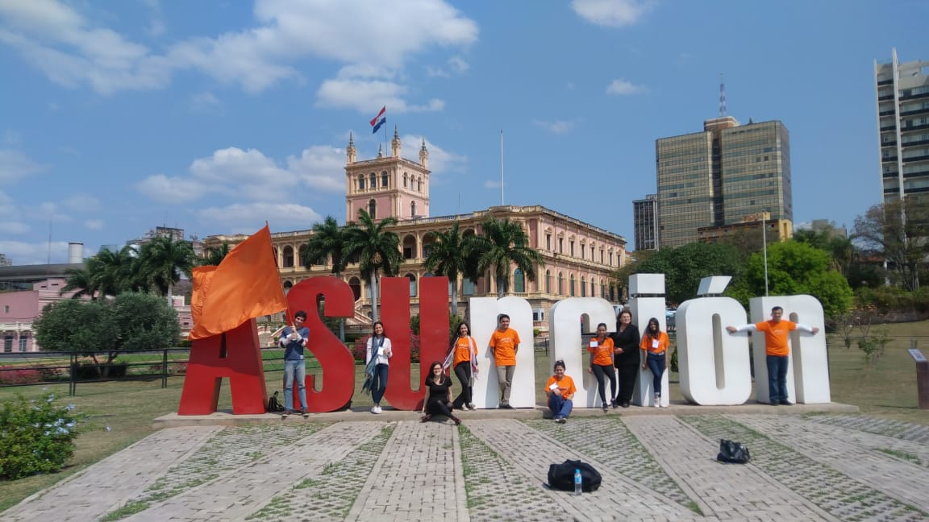
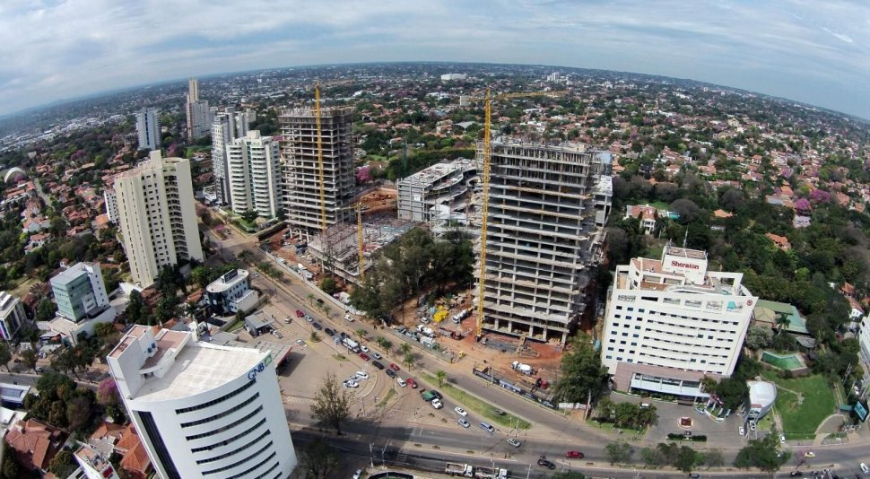
Ciudades creativas y sustentables: un nuevo modelo de desarrollo económico, social y cultural
CASO DE ESTUDIO CENTRO HISTÓRICO DE LA CIUDAD DE ASUNCIÓN
INVESTIGACIÓN REALIZADA CON INVESTIGADORES DE LA FACULTAD DE ARQUITECTURA DISEÑO Y ARTE (FADA)
Avance 50%
Levantamiento de empresas culturales y creativas concluido
Burbujas inmobiliarias: un modelo de evaluación preventivo para el mercado de bienes raíces de Asunción
Investigación realizada con investigadores de la Comisión Nacional de Valores (CNV)
Avance 50%
Marco teórico y revisión del modelo concluido

Slide 32
FACULTAD POLITÉCNICA
PREMIOS Y MENCIONES ESPECIALES DE TRABAJOS CIENTÍFICOS
PREMIO NACIONAL DE CIENCIAS 2018
MENCIÓN ESPECIAL DEL PREMIO NACIONAL DE CIENCIAS 2018
MENCIÓN CIENCIA Y TÉCNICA “III Edición del Homenaje a la Mujer Paraguaya de Hoy”, Embajada Argentina, el Ministerio de la Mujer y ONU-Mujeres.
PREMIO ANDRÉS BARBERO A LA MEJOR TESIS DE POSTGRADO 2018
PREMIO ANDRÉS BARBERO A LA MEJOR TESIS DE GRADO 2018
MENCIÓN ESPECIAL “JÓVENES INVESTIGADORES” AUGM
MENCIONES ESPECIALES – ENCUENTRO DE INVESTIGADORES – SOCIEDAD CIENTÍFICA

Slide 33
PROYECTOS ADJUDICADOS POR CONACYT 2017-2018
9 PROYECTOS INVESTIGACIÓN | 1 PROGRAMA DE POSTGRADO

Slide 34
OTROS LOGROS DE PROYECTOS CIENTÍFICOS
Desarrollo de prototipo de asistencia utilizando comando de voz y rastreo ocular – 2018.
Creación de un software para que pacientes con cuadriplejía logren comunicarse – 2018.
PRIMERA PRUEBA DE VUELO DEL TAGUATO I (AVIÓN NO TRIPULADO HECHO EN PARAGUAY).
Adiestramiento en Astronomía y uso del Telescopio y sus periféricos a Profesores, y Estudiantes de la Enseñanza Media y Universitaria.
Beneficiario del programa TWAS (The Wordl Academy of Science) para el Desarrollo de la Ciencia en los Países en Desarrollo.
RED INALÁMBRICA DE SENSORES AMBIENTALES.

Slide 35
FACULTAD DE DERECHO CIENCIAS SOCIALES
CREACION Y PUESTA EN FUNCIONAMIENTO DE LA DIRECCIÓN DE INVESTIGACIÓN (AÑO 2017)
CAPACITACIÓN EN INVETIGACIÓN A DOCENTES Y ALUMNOS DE CENTRAL Y FILIALES DE LA INSTITUCIÓN (AÑO 2018); Ciclo de Jornadas de capacitación a Docentes y alumnos de la Institución.
CREACIÓN DEL GRUPO IMPULSOR DE INVESTIGACIÓN INTERFILIALES; Conformado por Docentes de la Institución, representando a la Sede Central y Filiales. Con el objetivo de promover e impulsar la investigación científica a nivel institucional.
JORNADAS DE JOVENES INVESTIGADORES DE LA FACULTAD DE DERECHO DE LA UNA; Jornadas dirigidas a la Selección de trabajos de Investigación presentado por alumnos de la Institución a fin de participar en las JJI de la UNA.

Slide 36
Trabajo de Investigación institucional, aprobado por el Consejo Directivo, de acuerdo al siguiente detalle:
Línea de investigación asumida para realizar el Trabajo de Investigación en Sede Central y Filiales es “ACCESO A LA JUSTICIA”
Tema del Trabajo “VIOLENCIA INTRAFAMILIAR. APLICACIÓN DE LA LEY Nº 1600/00 Y EL CODIGO PENAL PARAGUAYO”
Tipo de investigación “EXPLORATORIA”

Slide 37
FACULTAD DE INGENIERÍA
En conformidad a esta directriz, la FIUNA viene desarrollando e involucrando a la comunidad educativa a la comunidad más amplia del país en todos sus ámbitos. Es así que se han establecido enlaces, conexiones, relacionamiento con instituciones públicas y privadas tanto nacionales como del exterior.
La FIUNA realiza prestación de servicios a la comunidad mediante convenios con Instituciones, con miras a fiscalización de obras estatales, elaboración de Trabajos Finales de Grado con miras al mejoramiento de la calidad de vida de la sociedad y eficiencia industrial en el desarrollo del País.
La FIUNA cuenta con una academia de Idiomas en la cual se dictan cursos de inglés, alemán y portugués, con el fin de preparar a sus estudiantes para el ámbito exterior.
La FIUNA cuenta con la Academia local CISCO, impartiendo clases de cursos de ORACLE, JAVA, CCNA y CCNA SECURITY.

Slide 38
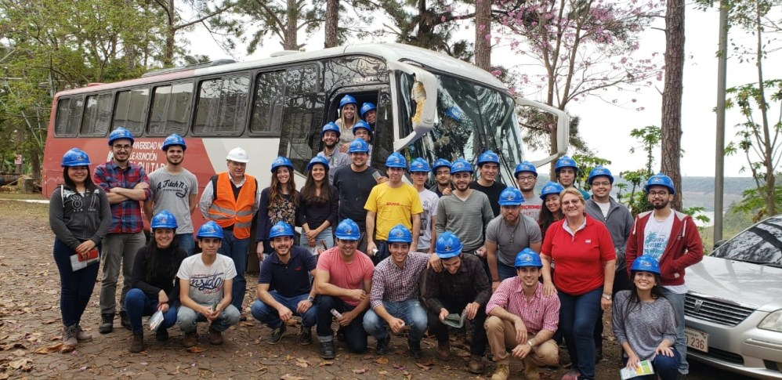
Realización de charlas, visitas técnicas a Industrias
Nacionales e Internacionales y a Universidades del Extranjero,
usufructos de laboratorios, debates sobre tema de interés
nacional, cursos.
Durante el presente año se realizaron más de 100 eventos con una participación de más de 2167 alumnos participantes.
Se concretaron firmas de convenios con Instituciones Públicas y Privadas.
Participación en Expocarreras en colegios de la capital y del interior del País.
Realización e incentivo a las actividades extracurriculares del ambito cultural, deportivo, recreativos, etc
Realización de charlas, visitas técnicas a Industrias
Nacionales e Internacionales y a Universidades del Extranjero,
usufructos de laboratorios, debates sobre tema de interés
nacional, cursos.
.

Slide 39

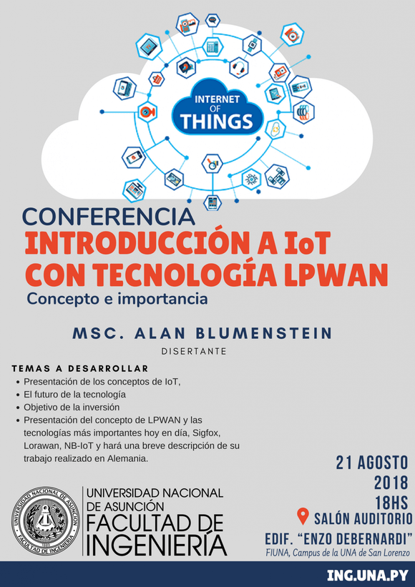
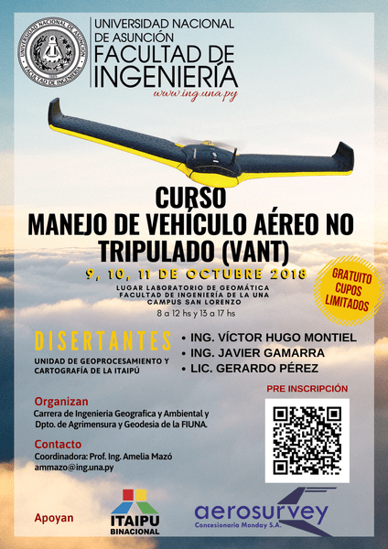
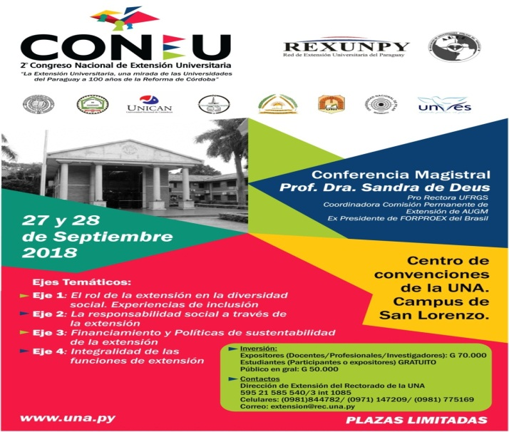
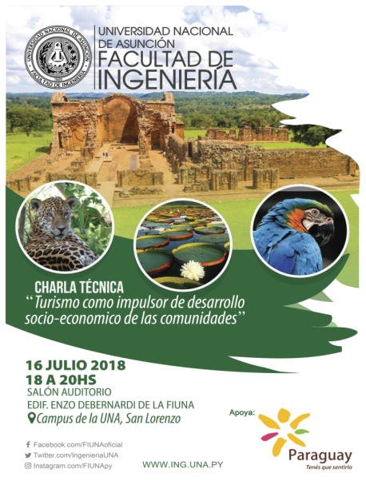

Slide 40
FACULTAD DE CIENCIAS EXACTAS Y NATURALES
*Revista Científicas (reportes científicos y Steviana): 45 publicaciones de distintas áreas.
*Proyectos de Iniciación Científica: 188 estudiantes.
*Participación de las Jornadas de Jóvenes Investigadores: 34 estudiantes.
*Participación de 6 estudiantes en la Jornada de Jóvenes Investigadores de la AUGM.
LOGROS EN LAS ÁREAS DE INVESTIGACIÓN Y EXTENSIÓN
*Ejecución de 27 proyectos de investigación en distintas áreas de la ciencia y tecnología, financiados por el CONACYT.
*Ejecución de 10 proyectos de investigación en distintas áreas de la ciencia y tecnología, financiados por el Rectorado.
*Participación de investigadores de FACEN como co-investigadores para otros proyectos adjudicados a otras instituciones.
*46 docentes de la FACEN categorizados en el Programa Nacional de Incentivo a los Investigadores (PRONII) del CONACYT.
*Ejecución de 21 proyectos de Extensión Universitaria, desarrollándose 146 actividades, con un total de 11.373 beneficiarios.

Slide 41
*Ejecución de 21 proyectos de Extensión Universitaria, desarrollándose 146 actividades, con un total de 11.373 beneficiarios.
PROYECTOS | Actividades | Beneficiarios
RESPONSABILIDAD AMBIENTAL UNIVERSITARIA | 7 | 197
ESPACIO DE INTERCAMBIO DE SABERES | 29 | 580
TRANSMISIÓN DE CONOCIMIENTOS | 10 | 200
PROMOCIÓN Y EDUCACIÓN PARA UNA VIDA SALUDABLE | 2 | 60
FORTALECER LA CULTURA EMPRENDEDORA DE LAS COMUNIDADES MEDIANTE LA ELABORACION DE PRODUCTOS DOMISANITARIOS | 14 | 210
FORTALECIMIENTO DE LA VINCULACION UNIVERSIDAD, EMPRESA Y SOCIEDAD | 5 | 250
PROMOCION DE CARRERA | 3 | 2.775
PRESTACIÓN DE SERVICIO A LA COMUNIDAD | 5 | 185
SERVICIOS TECNICOS PROFESIONALES Y ASESORAMIENTOS | 3 | 130
SEMANA DE LA CIENCIA | 36 | 3.250
CONTRIBUYENDO AL DESARROLLO DE LA SOCIEDAD | 7 | 280
UNA SOLIDARIA | 2 | 2.000
PUBLICACIONES CIENTÍFICAS | 2 | 316
PROYECTO CULTURAL Y ARTISTICO | 1 | 200
APRENDIENDO GEOCIENCIA | 5 | 85
CUIDANDO EL MEDIO AMBIENTE | 1 | 25
PRESTACION DE SERVICIOS A INSTITUTOS EDUCATIVOS NO UNIVERSITARIOS | 6 | 360
COMPETICIONES DE CARÁCTER INTELECTUAL ENTRE LOS ALUMNOS DEL NIVEL MEDIO | 4 | 60
DESARROLLO SOCIAL A TRAVES DE LA ASISTENCIA ESTADISTICA Y LA DIVULGACION CIENTIFICA | 1 | 30
JORNADAS DE APOYO PEDAGOGICOS EN INSTITUCIONES EDUCATIVAS DE NIVEL MEDIO | 3 | 180
 |  | 11.373

Slide 42
*Revista Científicas (reportes científicos y Steviana): 45 publicaciones de distintas áreas.
*Proyectos de Iniciación Científica: 188 estudiantes.
*Participación de las Jornadas de Jóvenes Investigadores: 34 estudiantes.
*Participación de 6 estudiantes en la Jornada de Jóvenes Investigadores de la AUGM.

Slide 43
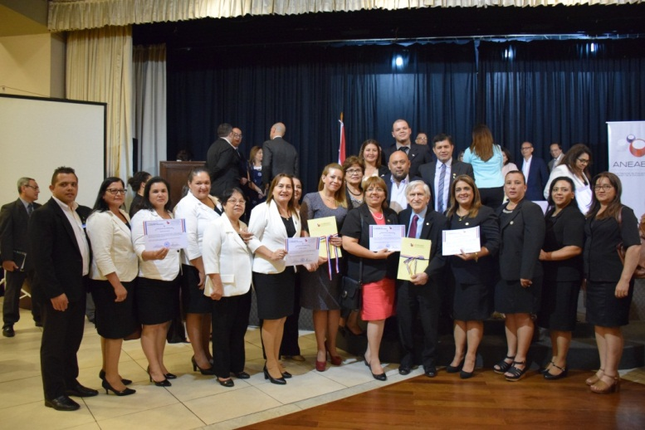
FACULTAD DE ENFERMERÍA Y OBSTETRICIA
La Facultad de Enfermería y Obstetricia, antes Instituto Dr. Andrés Barbero, desde el 05 de setiembre del 2018 según Resolución Nº 0527-00-2018 del Consejo Superior Universitario de la Universidad Nacional de Asunción se crea la Facultad de Enfermería y Obstetricia (FENOB) y se conforma una Comisión Especial de organización de la Facultad.
La Institución posee criterios de calidad educativa:
Cuenta con la Acreditación de 5 (cinco) carreras, al Modelo Nacional Periodo 2018-2022, las Carreras de Enfermería:
1- Sede central; Resolución ANEAES Nº 289;
2- Filial Concepción, Resolución ANEAES Nº 336;
3- Filial San Estanislao, Resolución ANEAES Nº 356 y
4- Filial Coronel Oviedo, Resolución ANEAES N° 409
Cuenta con Acreditación al Modelo Nacional, la Carrera de OBSTETRICIA ,sede Central, Resolución de la ANEAES N° 40.

Slide 44
La institución ha logrado resultados alentadores respecto a la participación de jóvenes en las jornadas de Investigadores, de las carreras de Enfermería y de Obstetricia, incluyéndose este año representantes de casi todas las Filiales, de igual modo, la participación de docentes con trabajos de investigación de Casa Central y Filiales siendo todos los proyectos financiados por el Rectorado.
Fig. 1 Proyección de trabajos de la FENOB UNA presentados a las JJI UNA
Fig. 2: Proyectos de investigación de docentes de la FENOB UNA presentados y financiados por el Rectorado, 2011 al 2018.

Slide 45
FACULTAD DE CIENCIAS SOCIALES
Investigación histórica de las Ciencias Sociales con un enfoque crítico:
Publicación anual de la Revista Kera Yvoty
1 artículo de la FACSO publicado en la Revista ALA - PERU
Participación en las convocatorias de AUGM
40 Trabajos de estudiantes presentados en las jornadas de AUGM de la UNA.
5 premiaciones internacionales de AUGM.
3 menciones de Honor del premio Andrés Barbero

Slide 46
Apoyo a las demandas de investigación en Trabajo Social y Sociología:
Agenda de Investigación para las carreras de Trabajo Social y Sociología aprobadas.
Producción de investigación:
9 Investigaciones en ciencias Sociales producidas por Docentes investigadores.
Proyecto CONACYT (PINV15-432)
Fortalecimiento de Servicios de Atención de las Cátedras de Psiquiatría del Hospital de Clínicas para detección, tratamiento y derivación judicial oportuna de casos de violencia hacia niños, niñas y adolescentes de la población consultante. En vinculación con la Facultad de Ciencias Médicas.
2 proyectos adjudicados por Conacyt, uno ejecutado y otro en ejecución.

Slide 47
Proyectos de EU con estándares de calidad y compromiso social implementados y monitoreados en la FACSO
Respuesta humanitaria ante el contexto de inundaciones en Bañados de Asunción.
Derechos Humanos en Paraguay. Memorias del futuro.
Diagnóstico y promoción del debate crítico.
Departamentalización y sus implicancias en la FACSO. – GRUPO DE TRABAJO.
Haciendo visible lo invisible. Rostros de la discriminación de las mujeres en el trabajo. 8m 2019.
Charla sobre experiencia de extensión universitaria y difusión de investigaciones antropológicas.

Slide 48
INSTITUTO DE INVESTIGACION EN CIENCIAS DE LA SALUD(IICS)
COOPERACION CON
MINISTERIO DE SALUD y BIENESTAR SOCIAL
FACULTAD DE CIENCIAS MEDICAS
FACULTAD DE CIENCIAS QUIMICAS

Slide 49
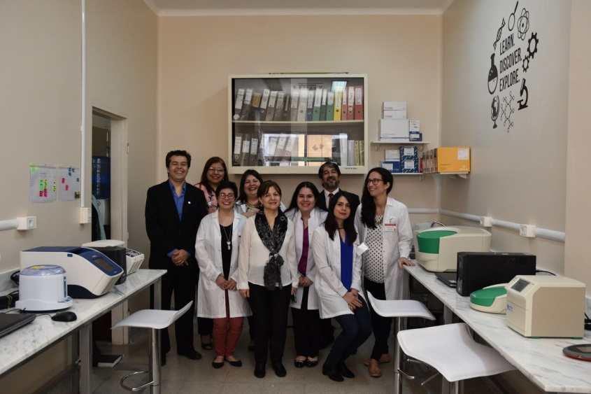

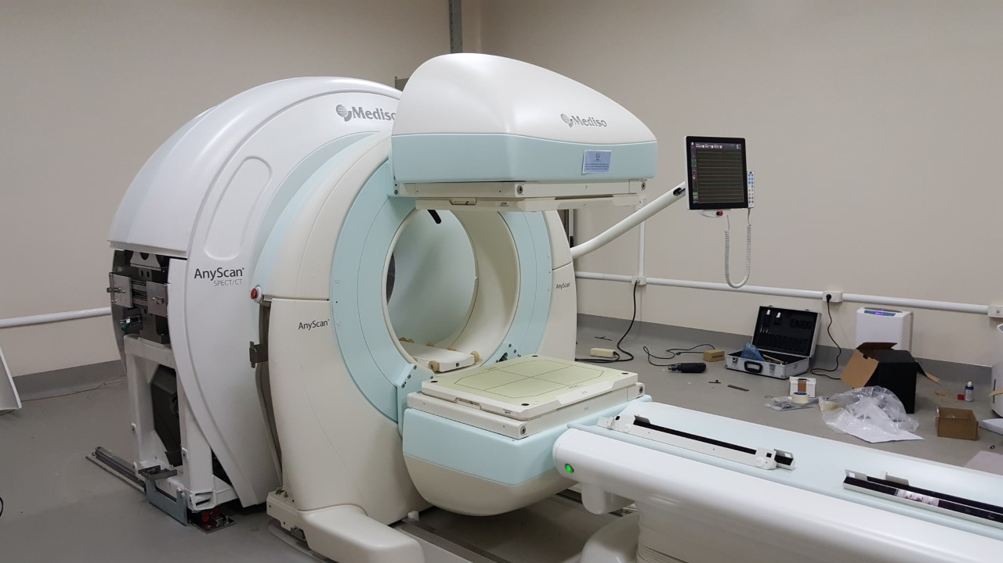

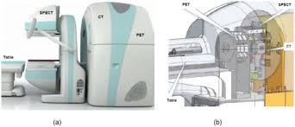
SPECT/CT
CITOMETRIA
SPECT
DIAGNÓSTICO POR IMÁGENES
SPECT/CT/PET
SPECT/CT en el IICS - UNA
Notes:
MRI: Resonancia Magnética Nuclear
SPECT: Tomografía Computarizada por Emisión de Fotón Único
PET: Tomografía por Emisión de Positrones
CT: Tomografía Computarizada

Slide 50
DEPARTAMENTO DE INGENIERÍA BIOMÉDICA E IMÁGENES - SERVICIO DE MEDICINA NUCLEAR
Actualmente el Instituto de Investigaciones en Ciencias de la Salud IICS – UNA, cuenta con una gammacámara tipo SPECT (Tomografía por Emisión de Fotón Único) de doble cabezal (lo que permite la optimización del tiempo de adquisición de las imágenes sin afectar a la calidad de las mismas), para la realización de estudios a órganos como:
La gammacámara tipo SPECT con que se realizan estos estudios tiene la gran ventaja de poder trabajar como equipo multimodal y al cual se le puede acoplar un CT (Tomógrafo Computarizado) que permitirá la obtención de imágenes híbridas SPECT/CT, el cual combina la capacidad de captación del órgano estudiado (función fisiológica dada por la gammagrafía) junto con la ubicación anatómica precisa (información proporcionada por el componente tomográfico).
Nombre del estudio | Utilidad diagnóstica | Pacientes atendidos
Gammagrafía ósea | Evaluación de tumores primarios y secundarios, osteomielitis, evaluación de patologías inflamatorias o infecciosas. | 284 pacientes
Gammagrafía renal estática | Evaluación morfológica, presencia de cicatrices en corteza renal, obstrucciones. | 153 pacientes
Gammagrafía renal dinámica | Evaluación del trasplante renal, función renal relativa de las vías excretoras, obstrucciones o dilataciones. | 149 pacientes
Gammagrafía tiroidea | Diagnóstico de estudios de hipertiroidismo, hipotiroidismo y carcinoma. | 154 pacientes
TOTAL |  | 740 pacientes
Nombre del estudio | Radiofármaco utilizado | Utilidad Clínica
SPECT/CT en cáncer de tiroides | ¹³¹I | Las metástasis de cáncer de tiroides
SPECT/CT y linfogammagrafia para detección de ganglio centinela | Coloide-^{99m}Tc | Localización con precisión el ganglio centinela dado que las imágenes de CT proporcionan referencias anatómicas como el hueso hioides, el cartílago cricoides, los músculos del cuello, la arteria epigástrica o la unión venosa safeno-femoral.
SPECT/CT en patología ósea maligna y benigna | MDP-^{99m}Tc | SPECT/CT tiene un papel clínico de interés en el área de la patología ósea no neoplásica.
SPECT/CT paratiroideo | ^{99m}Tc-sestamibi | Localización preoperatoria de adenomas paratiroideos
SPECT/CT en cardiología y corrección de atenuación por CT | ^{99m}Tc-sestamibi | La corrección de atenuación basada en el CT ha demostrado proporcionar las imágenes de SPECT cardiaco más exactas debido a que se logran producir mapas de atenuación de alta resolución, elevado conteo y escaso ruido.

Slide 51
ANTECEDENTES Y SOLICITUD DE LA UNA

Slide 52
LA UNA EN NÚMEROS - 2019
Gastos Corrientes y Capital UNA – 5 últimos años
Grupo del Gasto | Descripción |  | Años
 |  |  | 2016 | 2017 | 2018 | 2019 | Proyecto Ejecutivo 2020
200 | Servicios No Personales |  | 28.217.703.473 | 30.779.973.057 | 30.145.368.980 | 29.524.087.067 | 16.818.958.072
300 | Bienes de Cosumo e Insumos |  | 67.719.949.446 | 77.014.954.256 | 76.997.966.586 | 76.057.690.784 | 79.278.277.948
500 | Inversión Física |  | 70.934.686.074 | 71.529.833.817 | 32.547.106.580 | 33.374.836.772 | 28.277.590.817
800 | Transferencias |  | 5.209.371.831 | 5.145.371.831 | 4.995.371.831 | 3.863.342.771 | 3.728.830.626
900 | Otros Gastos |  | 538.930.000 | 609.907.017 | 573.707.017 | 570.977.017 | 500.000.000
Total - UNA - FF10 |  |  | 172.620.640.824 | 185.080.039.978 | 145.259.520.994 | 143.390.934.411 | 128.603.657.463
 |  | Variación % | -5 | 7 | -22 | -1,3 | -10
 |  | En millones de USD – TC 6250 | 276 | 296 | 232 | 229 | 206
Notes:
La Agenda de Desarrollo Sostenible 2030 es un plan de acción para las personas, el planeta y la prosperidad. Se trata de un compromiso intergubernamental compuesto por 17 objetivos inspiradores y 169 metas que abordan problemas comunes en los planos mundial y local. UNESCO
La Agenda 2030 se basa en un enfoque integral del desarrollo sostenible. Las diversas dimensiones del desarrollo sostenible han de examinarse de manera holística, como aspectos interrelacionados y de igual importancia. Por consiguiente, los ODS están integrados y son indivisibles.
La educación es fundamental para la consecución de la Agenda 2030 y forma parte integral de ella. En el marco de la agenda, la educación figura primera y prominentemente como un objetivo en sí misma (ODS 4), con siete metas y tres medios de aplicación.

Slide 53
LA UNA 2019
PRESUPUESTO UNA – POR UNIDAD ACADÉMICA
UNIDAD ACADÉMICA | FF10 LEY Nº 6258/2019 | % Participación | FF30 LEY Nº 6258/2020 | % Participación
RECTORADO | 87.262.432.912 | 8% | 37.996.418.517 | 13%
DERECHO | 54.302.086.658 | 5% | 18.920.024.800 | 7%
MEDICINA | 453.358.911.089 | 40% | 31.928.738.124 | 11%
INGENIERIA | 60.248.153.890 | 5% | 39.734.555.734 | 14%
ECONOMIA | 58.588.372.250 | 5% | 28.042.589.066 | 10%
ODONTOLOGÍA | 16.294.638.950 | 1% | 5.000.000.000 | 2%
QUIMICA | 22.546.885.998 | 2% | 13.796.637.663 | 5%
FILOSOFIA | 39.069.054.164 | 3% | 5.756.252.975 | 2%
VETERINARIA | 68.593.393.095 | 6% | 11.781.030.000 | 4%
AGRARIAS | 59.497.289.278 | 5% | 10.630.446.754 | 4%
FACEN | 38.004.361.358 | 3% | 12.000.000.000 | 4%
ARQUITECTURA | 34.335.216.495 | 3% | 24.914.760.872 | 9%
POLITECNICA | 62.106.690.845 | 6% | 28.896.155.119 | 10%
FENOB | 35.870.395.292 | 3% | 3.800.000.000 | 1%
FACSO | 9.180.812.318 | 1% | 642.440.670 | 0,2%
IICS | 15.691.530.981 | 1% | 9.228.250.000 | 3%
CEPB | 10.314.652.692 | 1% | 3.200.113.812 | 1%
TOTAL NIVEL UNA | 1.125.264.878.265 | 100% | 286.268.414.106 | 100%
Notes:
La Agenda de Desarrollo Sostenible 2030 es un plan de acción para las personas, el planeta y la prosperidad. Se trata de un compromiso intergubernamental compuesto por 17 objetivos inspiradores y 169 metas que abordan problemas comunes en los planos mundial y local. UNESCO
La Agenda 2030 se basa en un enfoque integral del desarrollo sostenible. Las diversas dimensiones del desarrollo sostenible han de examinarse de manera holística, como aspectos interrelacionados y de igual importancia. Por consiguiente, los ODS están integrados y son indivisibles.
La educación es fundamental para la consecución de la Agenda 2030 y forma parte integral de ella. En el marco de la agenda, la educación figura primera y prominentemente como un objetivo en sí misma (ODS 4), con siete metas y tres medios de aplicación.

Slide 54
PARTICIPACIÓN DEL PRESUPUESTO
Ciencias Médicas & Unidades Académicas - FF10 – AÑO 2019
Año | Presupuesto total UNA | Presupuesto Facultad de Ciencias Médicas | %Part. Facultad de Ciencias Médicas | Presupuesto Unidades Académicas | % Part. Unidades Académicas
2019 | 1.125.264.878.265 | 453.358.911.089 | 40 | 671.905.967.176 | 60
De un total de G. 1.125 mil millones del presupuesto de la UNA en FF 10, el 40% corresponde a la Facultad de Ciencias Médicas.
Notes:
La Agenda de Desarrollo Sostenible 2030 es un plan de acción para las personas, el planeta y la prosperidad. Se trata de un compromiso intergubernamental compuesto por 17 objetivos inspiradores y 169 metas que abordan problemas comunes en los planos mundial y local. UNESCO
La Agenda 2030 se basa en un enfoque integral del desarrollo sostenible. Las diversas dimensiones del desarrollo sostenible han de examinarse de manera holística, como aspectos interrelacionados y de igual importancia. Por consiguiente, los ODS están integrados y son indivisibles.
La educación es fundamental para la consecución de la Agenda 2030 y forma parte integral de ella. En el marco de la agenda, la educación figura primera y prominentemente como un objetivo en sí misma (ODS 4), con siete metas y tres medios de aplicación.

Slide 55
NECESIDADES DE LA UNA 2020
RESUMEN POR UNIDAD ACADÉMICA
UNIDAD ACADÉMICA | ITEM 1 | ITEM 2 | ITEM 3 | ITEM 4 | ITEM 5 | ITEM 6 | TOTAL
 | REPOSICIÓN DE GASTOS RESPECTO AL VIGENTE 2019 | CRECIMIENTO VEGETATIVO | NIVELACIÓN SALARIAL DOCENTE-DIFERENCIA AÑO 1 | CONTRATO COLECTIVO | NIVELACIÓN SALARIAL ADMINISTRATIVA AÑO 3 | GASTOS CORRIENTES Y DE CAPITAL
RECTORADO | 3.852.835.798 | 0 | 186.075.358 | 3.000.000.000 | 6.676.483.710 | 5.000.000.000 | 18.715.394.866
DERECHO | 547.630.105 | 1.215.098.517 | 524.716.751 | 2.631.039.029 | 4.321.482.750 | 5.000.000.000 | 14.239.967.152
MEDICINA | 10.465.201.673 | 10.020.833.333 | 1.896.492.298 | 3.000.000.000 | 16.395.898.974 | 5.000.000.000 | 46.778.426.278
INGENIERIA | 423.631.439 | 4.097.674.880 | 2.471.395.186 | 551.709.887 | 3.573.230.440 | 5.000.000.000 | 16.117.641.832
ECONOMIA | 695.033.448 | 790.329.345 | 2.027.290.395 | 894.295.733 | 3.514.275.700 | 3.000.000.000 | 10.921.224.621
ODONTOLOGÍA | 272.968.305 | 520.730.849 | 761.440.704 | 3.000.000.000 | 1.834.374.750 | 5.000.000.000 | 11.389.514.608
QUIMICA | 318.142.143 | 613.857.400 | 1.417.121.628 | 2.000.000.000 | 1.529.973.770 | 5.000.000.000 | 10.879.094.941
FILOSOFIA | 314.235.360 | 613.857.400 | 2.438.026.383 | 1.305.462.757 | 2.975.054.940 | 5.000.000.000 | 12.646.636.840
VETERINARIA | 698.591.217 | 200.979.729 | 1.693.685.150 | 3.000.000.000 | 6.747.056.810 | 5.000.000.000 | 17.340.312.906
AGRARIAS | 475.681.807 | 0 | 3.465.176.286 | 3.000.000.000 | 4.617.023.840 | 5.000.000.000 | 16.557.881.933
FACEN | 287.924.402 | 664.302.427 | 3.015.350.106 | 3.000.000.000 | 1.736.434.180 | 5.000.000.000 | 13.704.011.115
ARQUITECTURA | 665.180.671 | 1.214.926.104 | 2.411.201.044 | 3.000.000.000 | 1.808.458.470 | 5.000.000.000 | 14.099.766.289
POLITECNICA | 815.381.401 | 488.571.460 | 3.272.905.272 | 3.000.000.000 | 3.293.371.510 | 5.000.000.000 | 15.870.229.643
FENOB | 1.162.255.072 | 447.604.354 | 1.457.995.331 | 2.323.351.837 | 2.049.496.150 | 4.504.151.400 | 11.944.854.144
FACSO | 795.146.482 | 1.146.915.402 | 223.479.399 | 81.201.302 | 556.466.430 | 2.000.000.000 | 4.803.209.015
IICS | 125.143.265 | 0 | 0 | 1.993.457.275 | 1.021.821.710 | 3.320.000.000 | 6.460.422.250
CEPB | 27.255.126 | 28.995.200 | 207.469.028 | 1.305.742.200 | 1.042.061.280 | 450.000.000 | 3.061.522.834
TOTAL NIVEL UNA | 21.942.237.714 | 22.064.676.400 | 27.469.820.319 | 37.086.260.020 | 63.692.965.414 | 73.274.151.400 | 245.530.111.267
Notes:
La Agenda de Desarrollo Sostenible 2030 es un plan de acción para las personas, el planeta y la prosperidad. Se trata de un compromiso intergubernamental compuesto por 17 objetivos inspiradores y 169 metas que abordan problemas comunes en los planos mundial y local. UNESCO
La Agenda 2030 se basa en un enfoque integral del desarrollo sostenible. Las diversas dimensiones del desarrollo sostenible han de examinarse de manera holística, como aspectos interrelacionados y de igual importancia. Por consiguiente, los ODS están integrados y son indivisibles.
La educación es fundamental para la consecución de la Agenda 2030 y forma parte integral de ella. En el marco de la agenda, la educación figura primera y prominentemente como un objetivo en sí misma (ODS 4), con siete metas y tres medios de aplicación.

Slide 56
NECESIDADES DE LA UNA 2020
RESUMEN POR CONCEPTO
CONCEPTO | TOTAL
1- Reposición de Créditos FF10 con respecto al Ejercicio Fiscal 2019 | 21.942.237.714
2- Crecimiento Vegetativo | 22.064.676.400
3- Nivelación de Cargos Docentes para completar Año 1 | 27.469.820.319
4- Contrato Colectivo de Trabajo Vigente en la UNA | 37.086.260.020
5- Nivelación de Cargos Administrativos – Año 3 | 63.692.965.414
6- Gastos Corrientes y Capital (libros, equipos de laboratorio, construcciones) | 73.274.151.400
TOTAL NIVEL UNA – FF10 | 245.530.111.267
Notes:
La Agenda de Desarrollo Sostenible 2030 es un plan de acción para las personas, el planeta y la prosperidad. Se trata de un compromiso intergubernamental compuesto por 17 objetivos inspiradores y 169 metas que abordan problemas comunes en los planos mundial y local. UNESCO
La Agenda 2030 se basa en un enfoque integral del desarrollo sostenible. Las diversas dimensiones del desarrollo sostenible han de examinarse de manera holística, como aspectos interrelacionados y de igual importancia. Por consiguiente, los ODS están integrados y son indivisibles.
La educación es fundamental para la consecución de la Agenda 2030 y forma parte integral de ella. En el marco de la agenda, la educación figura primera y prominentemente como un objetivo en sí misma (ODS 4), con siete metas y tres medios de aplicación.

Slide 57
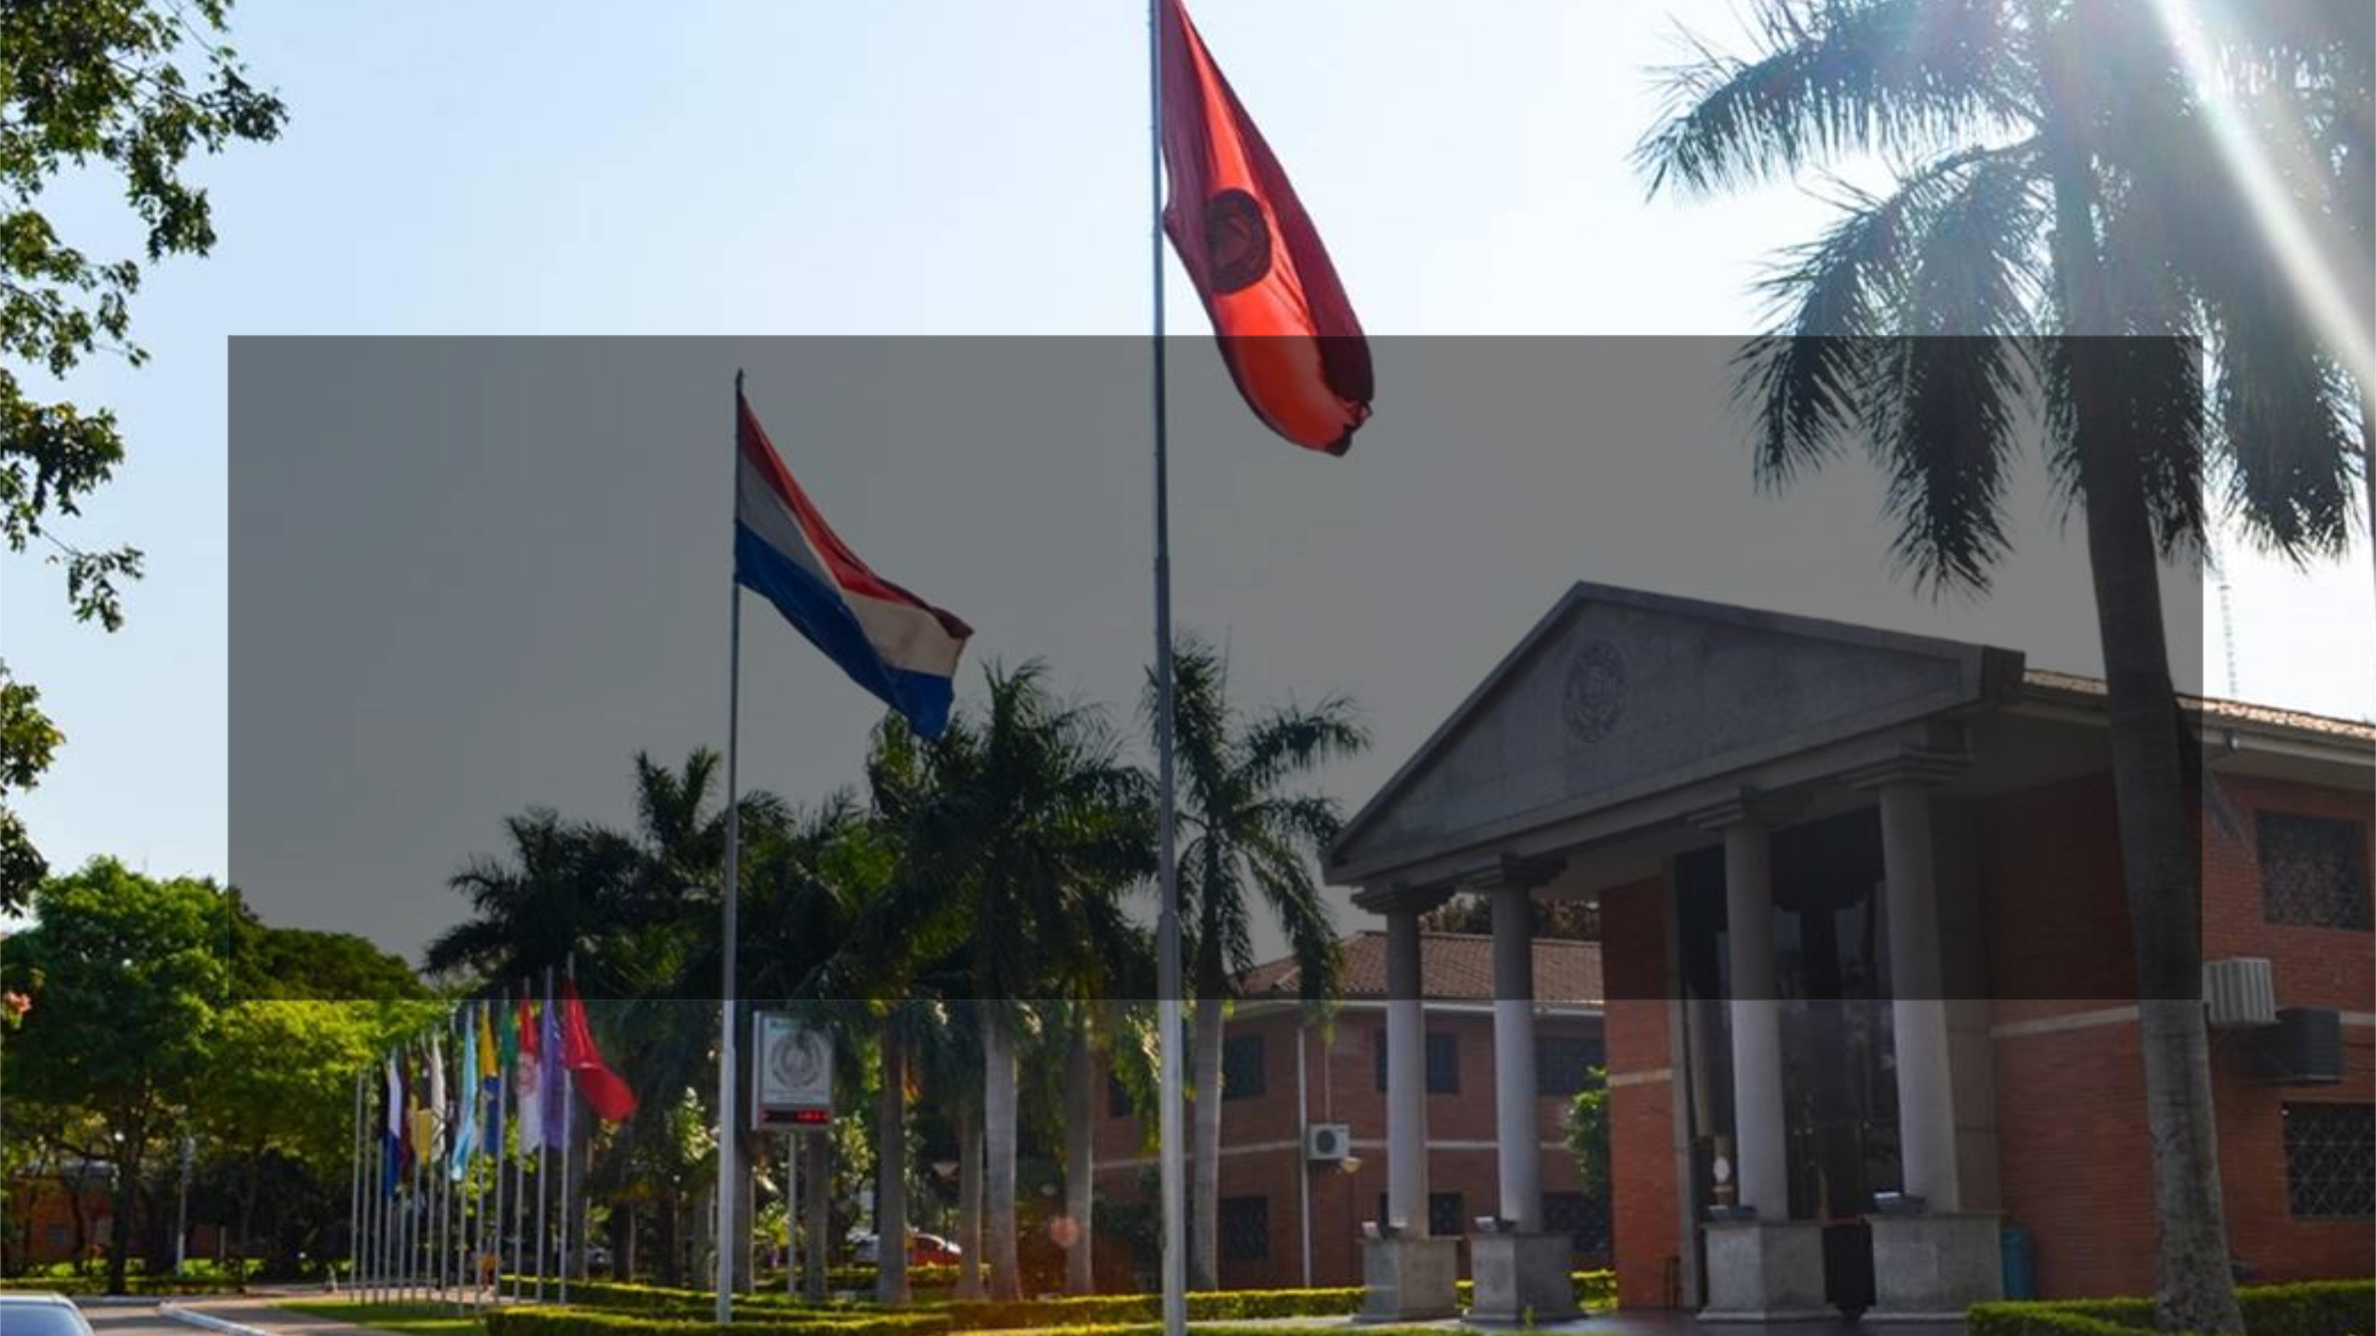
¡VITAM IMPENDERE VERO!
MUCHAS GRACIAS!!!
AGUYJE!!!

